Slide 1
半导体物理学
崔昊杨
E-mail:cui_haoyang@126.com

Slide 2
第五章非平衡载流子
本章重点：
准费米能级
非平衡载流子的复合过程
载流子复合后向外释放能量的方法
4. 爱因斯坦关系式

Slide 3
5.1非平衡载流子的流入与复合
本节重点
过剩载流子的概念
光注入附加电导率

Slide 4
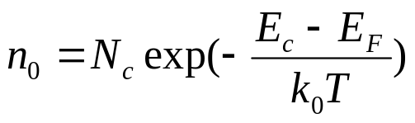
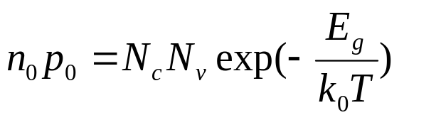
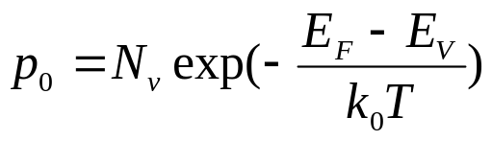
5.1非平衡载流子的流入与复合
1.过剩载流子
1.1 热平衡状态：
1.2 非平衡状态：
Δn
非平衡载流子
E_{C}
n₀
n=n₀+Δn
p=p₀+Δp
Δn= Δp
p₀
E_{V}
过剩载流子
Δp

Slide 5
5.1非平衡载流子的流入与复合
1.3 非平衡多数载流子与非平衡少数载流子：
Δn
Δn: 非平衡多数载流子；
E_{C}
n₀
p₀
E_{V}
Δp: 非平衡少数载流子。
Δp
小注入时，对非平衡少数载流子影响较大。
例：n型Si: n₀ = 5.5×10¹⁵ cm ⁻³ ；p₀ = 3.1×10⁴ cm ⁻³
注入浓度：Δn = Δp = 10¹⁰ cm ⁻³ 时，
n ≈ n₀ 不变； p = p₀+ Δp ≈ 10¹⁰ cm ⁻³

Slide 6


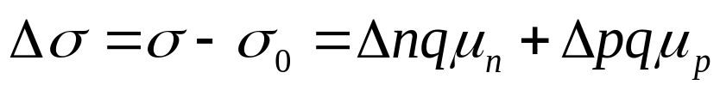
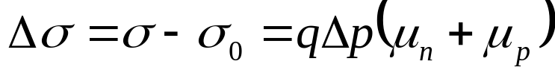
5.1非平衡载流子的流入与复合
2. 光注入附加电导率
光照前：
光照后：
Δn= Δp

Slide 7
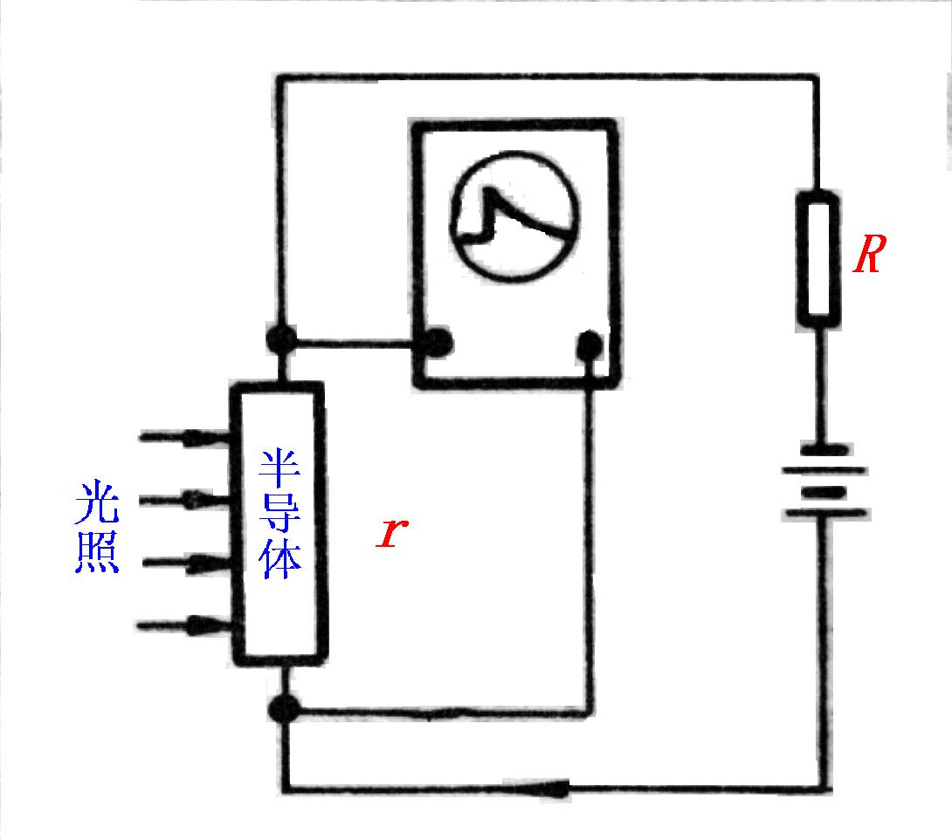
5.1非平衡载流子的流入与复合
3. 非平衡载流子的复合：
光照结束后，半导体两端电压在毫秒到微秒量级时间范围内趋于零，说明：注入的载流子不能一直存在，导带中的非平衡电子最终与价带中的空穴复合消失。

Slide 8
5.2非平衡载流子的寿命
本节重点
1. 少数载流子寿命
2. 复合率
3. 通常器件中少子寿命量级

Slide 9
5.2非平衡载流子的寿命
1.少数载流子寿命：
光照停止时，半导体中仍存在非平衡载流子。电子和空穴的浓度比平衡时要高，它们在热运动中相遇复合的机会将大于产生电子-空穴对的机会。随着时间的增长，非平衡载流子浓度逐渐减少，直至恢复热平衡状态。非平衡载流子浓度的衰减过程，可以用一个时间参量来表征其衰减的快慢------非平衡载流子的寿命

Slide 10
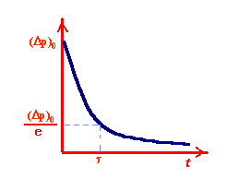
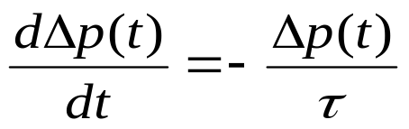
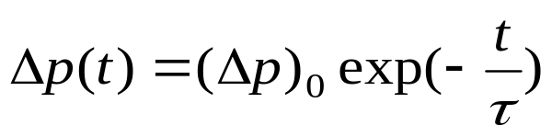
5.2非平衡载流子的寿命
2.寿命的计算方法：
设t=0时刻光照停止，非平衡载流子浓度Δp开始衰减，其衰减速率与非平衡载流子的浓度成正比。
其解为：
寿命标志着非平衡载流子浓度减小到原值的1/e的时间，寿命越短，衰减越快。
材料的寿命：
锗：10⁴ μs ； 硅(纯)：10³ μs
砷化镓：10⁻⁸ ~10⁻⁹ s ； 平面硅器件: 几十μs

Slide 11

5.3 准费米能级

Slide 12
5.3 准费米能级
热平衡：
统一费米能级
n = n₀ + Δn 电子浓度增大，E_{F}上升；
p = p₀ + Δp 空穴浓度增加，E_{F}下降。
非平衡：
“ 矛盾？”
合理的解决方案：两个费米能级， E_{F}^{n}和E_{F}^{p}

Slide 13
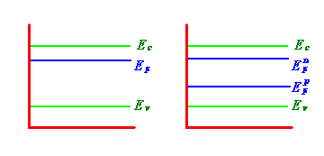
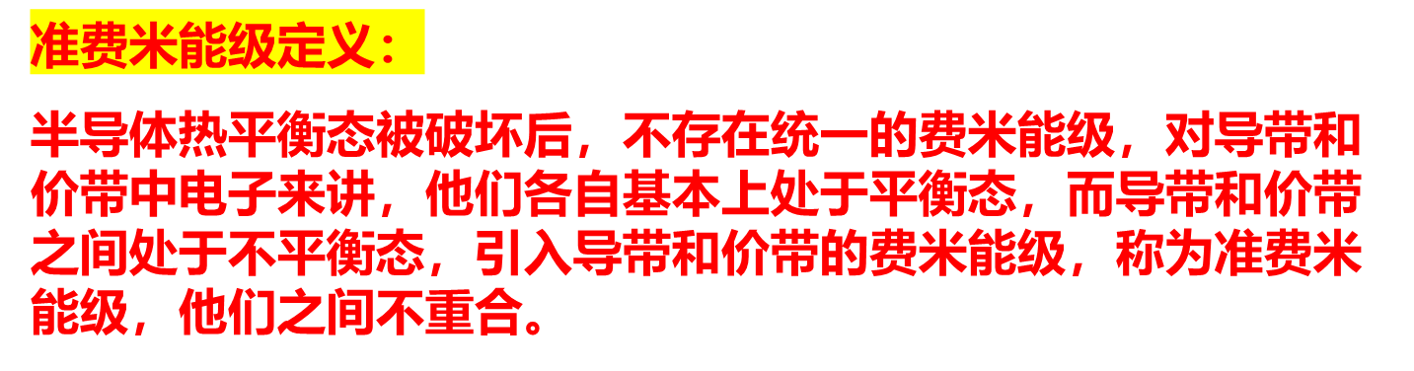
5.3 准费米能级
电子准费米能级和空穴准费米能级：
热平衡
非平衡

Slide 14
5.4复合理论
本节重点
1. 非平衡载流子的复合过程
2. 载流子复合后向外释放能量的方法

Slide 15
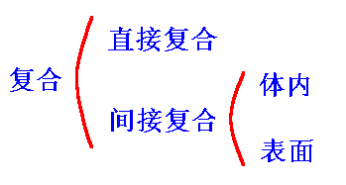
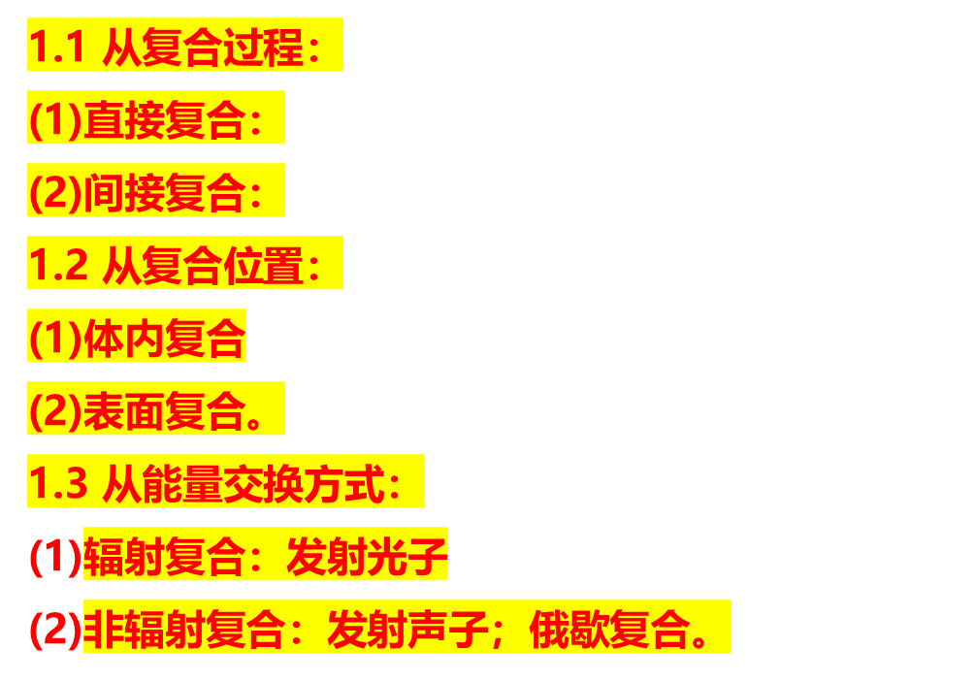
5.4复合理论
非平衡态
平衡态
非平衡载流子复合
1. 非平衡载流子复合方式：

Slide 16
5.7载流子的漂移运动，爱因斯坦关系式
本节重点
1.载流子扩散和漂移运动形成的电流
2.爱因斯坦关系式

Slide 17
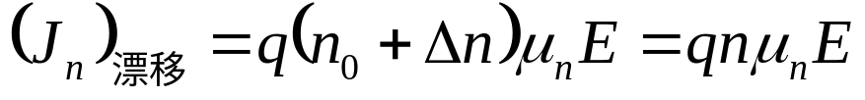
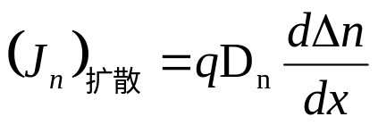
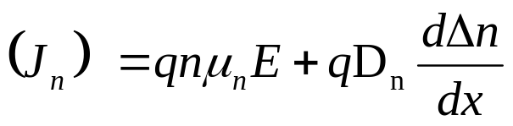
5.7载流子的漂移运动，爱因斯坦关系式
1.载流子扩散和飘移运动形成的电流
加电场时平衡载流子和非平衡载流子的运动的引起的电流
E
空穴漂移电流
空穴扩散电流
电子漂移电流
电子扩散电流
电子的漂移电流：
电子的扩散电流：
电子电流：

Slide 18

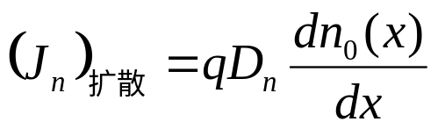
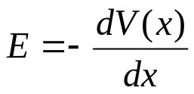
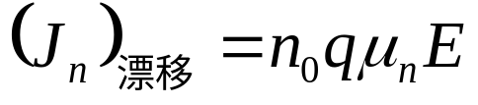

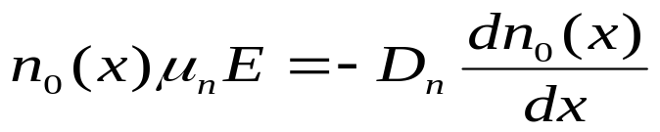
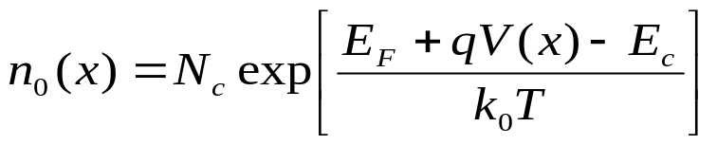
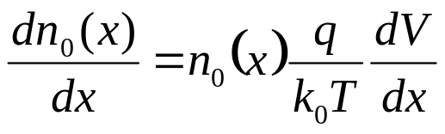
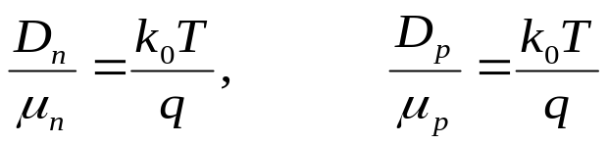
5.7载流子的漂移运动，爱因斯坦关系式
热平衡状态下不均匀的n型半导体，施主浓度随x增加而下降，则自由电子和空穴浓度也是x的函数。产生扩散运动，其中电子的扩散电流密度为：
电离杂质不可移动，扩散造成半导体内部产生电场，引起电子漂移运动：
热平衡状态总的电子电流为零：
爱因斯坦关系

Slide 19
thanks

